Slide 1
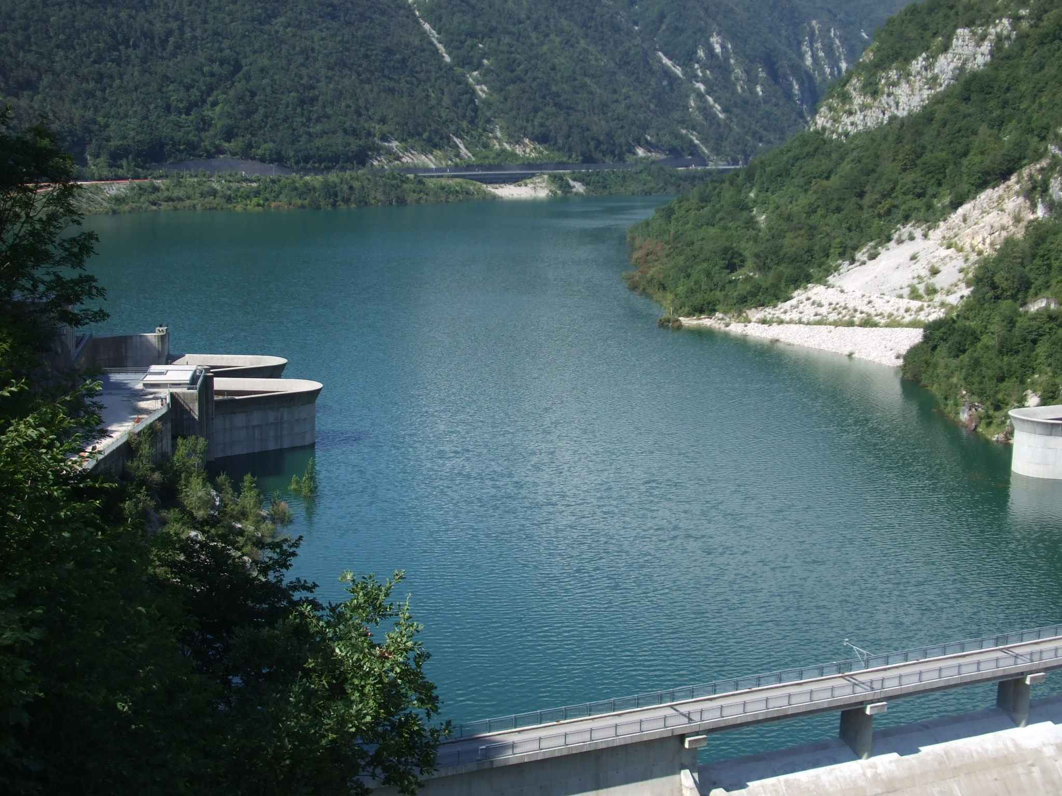
Contratto di Fiume del Cellina - Maduna
Capodistria 16 Giugno 2025

Slide 2
Requisiti di base in Italia
Capodistria 16 Giugno 2025
Cdf del Cellina - Maduna
Requisiti di finalità e coerenza
Finalizzati a chiarire le reazioni tra CdF e normative ambientali, con particolare riferimento alla direttiva quadro sulle acque (Direttiva 200/60/CE), alla direttiva alluvioni (Direttiva 2007/60/CE), alla direttiva Habitat (Direttiva n. 92/43/CE), ai relativi obbiettivi , le normative figlie e tutti i piani e programmi del territorio
Requisiti di impostazione
Riguardano le fasi ritenute essenziali per l’articolazione di un CdF

Slide 3
Fasi ritenute essenziali del CdF
Capodistria 16 Giugno 2025
Cdf del Cellina - Maduna
Documento d’intenti
Da avvio al processo, è redatto dal comitato promotore del CdF e contiene un esame preliminare delle problematiche da affrontare e degli obbiettivi
Analisi conoscitiva preliminare integrata
Attivazione degli organismi di gestione del CdF, avvio dell’analisi conoscitiva del territorio e processo di coinvolgimento degli attori locali
Documento strategico
Definisce in maniera concreta e condivisa lo scenario riferito ad un orizzonte temporale di medio-lungo termine
Programma d’azione
Contiene i tempi, le responsabilità, le fasi, il monitoraggio ecc.
Firma del CdF
Realizzazione del programma d’azione in 3 - 5 anni
Monitoraggio
Periodo dell’attuazione del contratto

Slide 4
Le 4 macrofasi del CdF
Capodistria 16 Giugno 2025
Cdf del Cellina - Maduna
Fase 1
Preparazione
Fase 2
Attivazione
Fase 3
Attuazione
Fase 4
Consolidamento
Analisi conoscitiva del territorio
Coinvolgimento dei principali attori interessati
Elaborazione dei dossier e firma del protocollo d’Intesa
Concertazione istituzionale e coinvolgimento degli interessi privati, attività di comunicazione e informazione della popolazione
Elaborazione del Documento strategico
Elaborazione del programma d’Azione
Sottoscrizione del contratto di Fiume
Attuazione del Contratto
Secondo le modalità, le responsabilità, le tempistiche e le risorse finanziarie indicate e sottoscritte
Contratto di Fiume come pratica ordinaria di gestione integrata e partecipata delle risorse idriche, di gestione dei conflitti, delle criticità e delle opportunità locali

Slide 5
Capodistria 16 Giugno 2025
Cdf del Cellina - Maduna
Il programma delle azioni del CdF
Il Programma d’Azione, che costituisce parte integrante del Contratto, è costituito da tutte le azioni che i sottoscrittori condividono al fine del raggiungimento degli obiettivi individuati.
A seguito della sottoscrizione del Contratto dovranno essere attivate le azioni (strutturali o non strutturali) coerenti con le necessità emerse nel processo, configurandosi come una raccolta di schede destinata ad essere costantemente aggiornata e arricchita, in coerenza con il carattere “in divenire” del processo di programmazione negoziata del Contratto.
Azione strutturale / non strutturale
Soggetto responsabile
Altri soggetti
Risorse finanziarie
Tempi

